Slide 1


Республиканская детская клиническая больница
Республика Коми, г. Сыктывкар

Slide 2
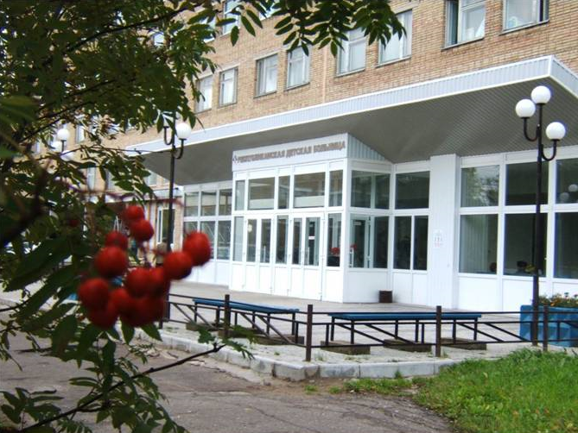
ГУ «РДКБ» - современная многопрофильная медицинская организация, которая является ведущим детским лечебно-профилактическим учреждением Республики Коми
Ежегодно в ГУ «РДКБ» оказывается:
Стационарное лечение - 11 тысяч детей по 22 профилям патологии
Высокотехнологичная медицинская помощь – 419 детей
Более 4 тысяч операций
Консультативные приемы 47 тыс. детей
Травматологический пункт – более 23 тыс. детей
Около 200 выездов по санавиации, из них около 30 авиатранспортом
Свыше 250 телемедицинских консультаций, из них 10 % - в режиме видеоконференции
Более 80 выездов специалистов в районы

Slide 3
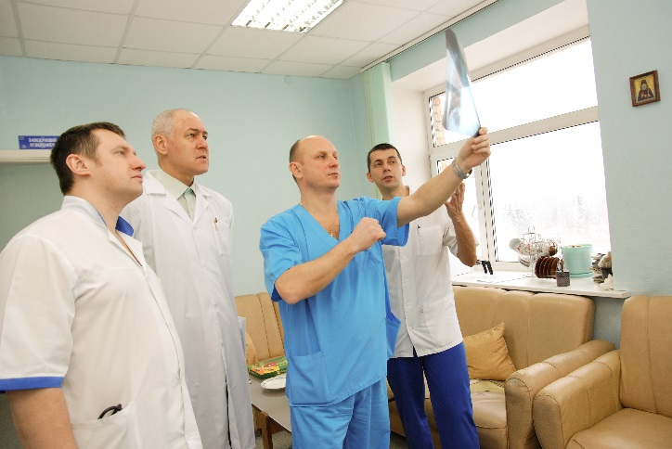
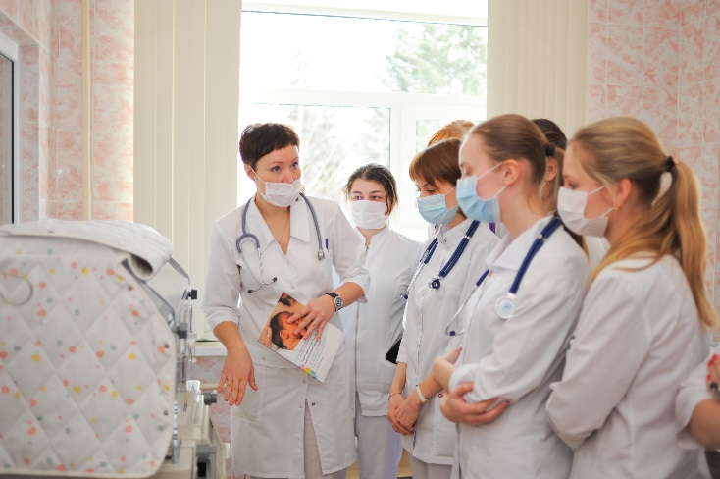
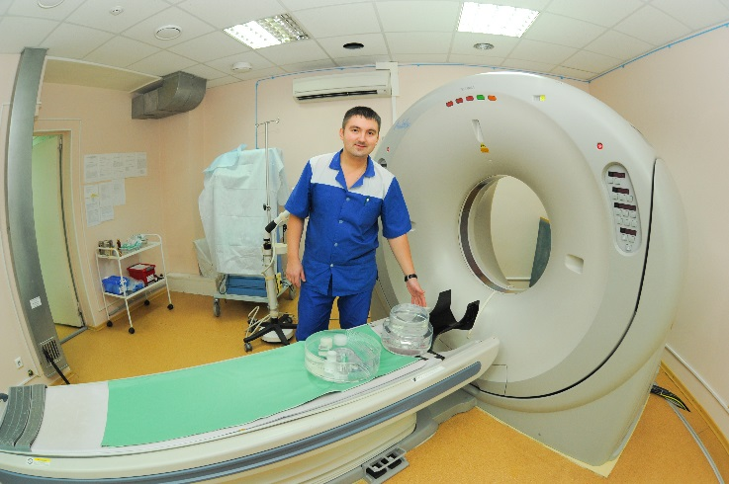
Функции ГУ «РДКБ»
Городская
детская
больница
Республиканская
детская
клиническая
больница
Больница
скорой
медицинской
помощи

Slide 4
Структура ГУ «РДКБ»
Круглосуточный межтерриториальный травматологический пункт
Многопрофильный
стационар
Реанимационно-консультативный центр
Консультативная поликлиника
Выездной мобильный отряд
Телемедицинский центр

Slide 5
Клинические отделения
Хирургическое
Нейрохирургическое
Урологическое
Челюстно-лицевой хирургии
Онкологическое
Психоневрологическое
Ортопедическое
Педиатрическое
Травматологическое
Патологии новорожденных и недоношенных детей

Slide 6
Высокотехнологичная медицинская помощь
Абдоминальная хирургия
Урология
Неонатология
Офтальмология
Детская хирургия в периоде новорожденности
Нейрохирургия
Онкология
Педиатрия
Травматология-ортопедия
Челюстно-лицевая хирургия

Slide 7
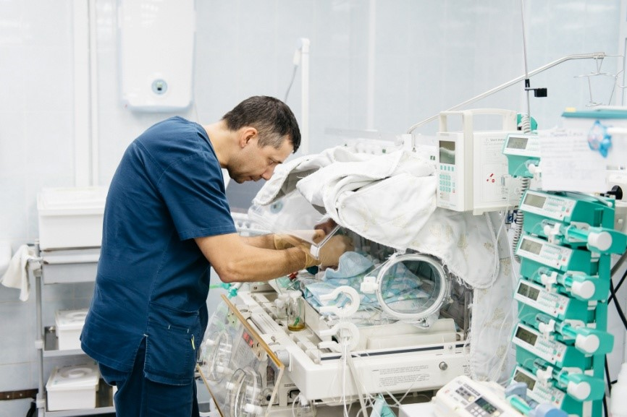
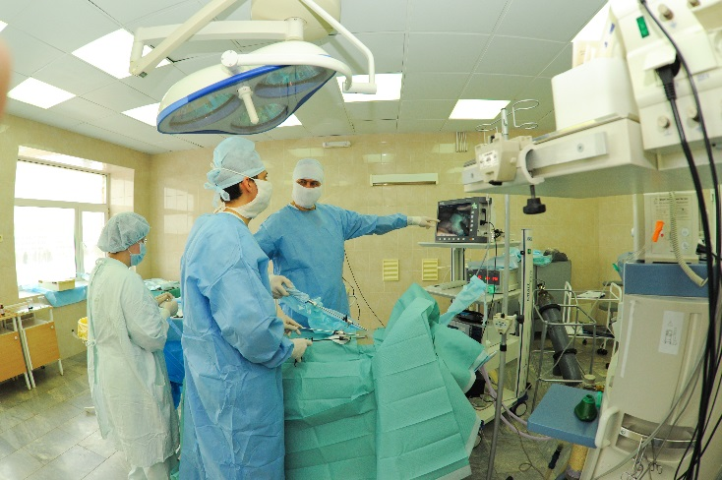
Структура центра анастезиологии и реанимации
Отделение реанимации и интенсивной терапии № 1 (старшего возраста)
Отделение реанимации и интенсивной терапии № 2 (новорожденных)
Отделение анестезиологии и реанимации
Реанимационно-консультативный центр

Slide 8

Параклиническая служба РДКБ
Отделение функциональной диагностики
Отделение гипербарической оксигенации
Отделение лучевой диагностики
Отделение медицинской реабилитации
для детей
Клинико-диагностическая лаборатория

Slide 9
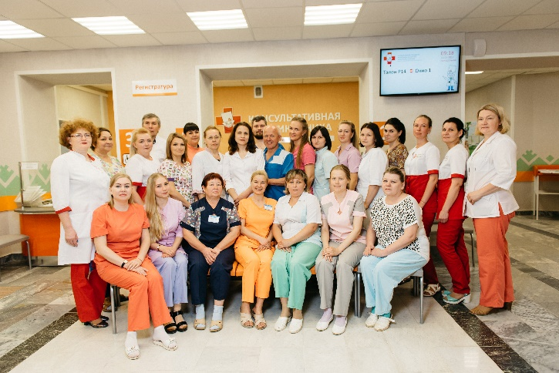
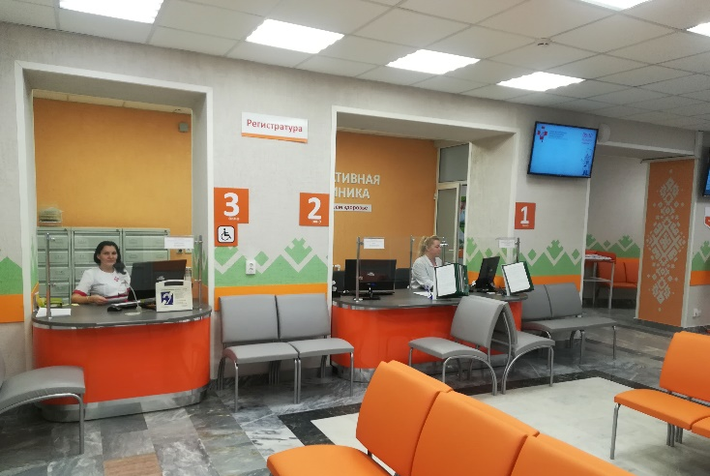
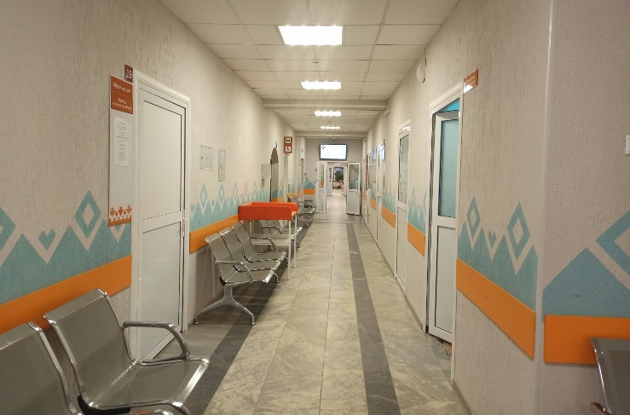
Консультативная поликлиника
Оказывается специализированная медицинская помощь детям Республики в амбулаторных условиях
по 17 специальностям
Около 47 тысяч посещений в год

Slide 10
Кадры
Врачи:
Количество штатных единиц: 196,5
Физические лица - 97
Укомплектованность -50%
18 врачей-специалистов являются главными внештатными специалистами экспертами Министерства здравоохранения Республики Коми.
10 врачей являются победителями Всероссийского конкурса «Лучший врач года».
37 врачей - победители Республиканского конкурса «Лучший врач года».
Имеют квалификационные категории (высшую, первую) – 57
Кандидаты медицинских наук – 5
Доктор медицинских наук – 2
Почетные звания «Заслуженный врач РФ и Республики Коми» - 29
Отличник здравоохранения – 19
Заслуженный работник РК – 7

Slide 11
Социальные гарантии (льготы)
- Компенсация расходов, связанных с переездом к месту работы.
- Частичная компенсация расходов при найме жилья.
- 25% - доплата молодым специалистам в течение 3-х лет.
- 50% - северная надбавка, для лиц проживающих в районах КС и приравненным к ним местностям.
- 20% - районный коэффициент.
- Льготный пенсионный стаж (в соответствии закона о Северах).
- 1 раз в 2 года - оплата льготного проезда к месту отдыха и обратно .
- 16 дней – дополнительный отпуск за работу в местностях приравненных к районам КС.
- 8 дней – дополнительный отпуск за работу с вредными условиями труда.

Slide 12
Меры социальной поддержки
Единовременные выплаты врачам, принятым на квотируемые рабочие места в размере
500 тыс. рублей
Лицам при приеме на работу в государственные учреждения Республики Коми по наиболее востребованным на рынке труда Республики Коми профессиям (специальностям) процентная надбавка к заработной плате устанавливается в полном размере с первого дня работы в районах Крайнего Севера и приравненных к ним местностях независимо от стажа работы.
Средняя заработная плата врача-специалиста
105 тыс. рублей

Slide 13
Требуемые специалисты
Врач-анестезиолог-реаниматолог
Врач-детский хирург
Врач-невролог
Врач-неонатолог
Врач-отоларинголог
Врач по УЗД
Врач-травматолог-ортопед
Врач функциональной диагностики
Врач-педиатр
Врач-детский стоматолог
Врач-аллерголог-иммунолог
Врач пульмонолог

Slide 14
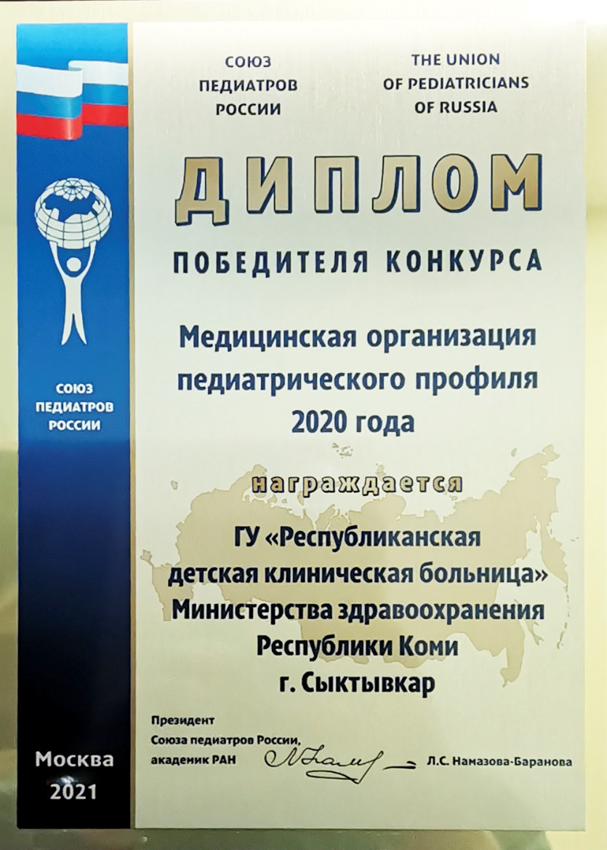
Награды ГУ «РДКБ»
Больница является победителем конкурса «Медицинская организация педиатрического профиля 2020г.» проводимого Союзом педиатров России

Slide 15
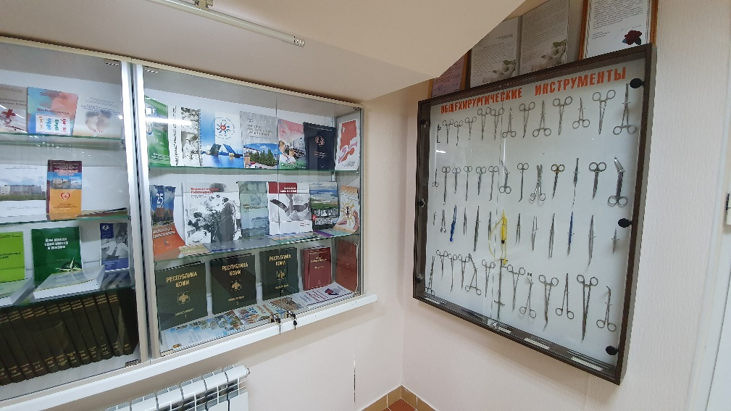
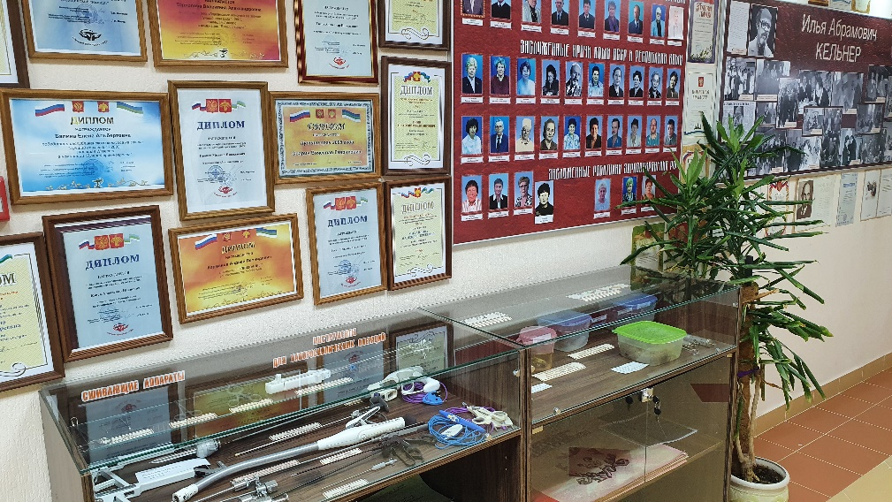
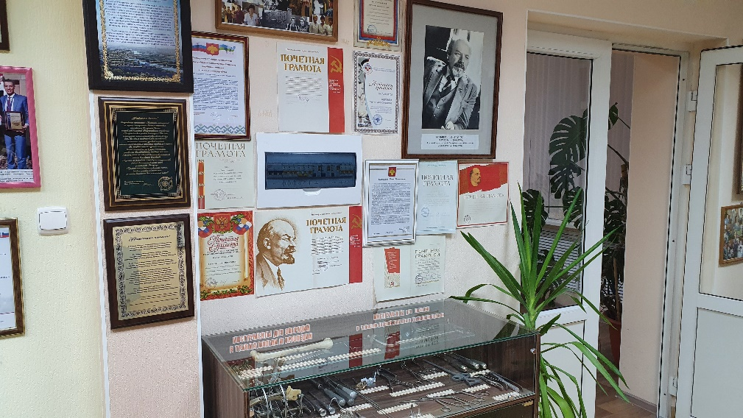
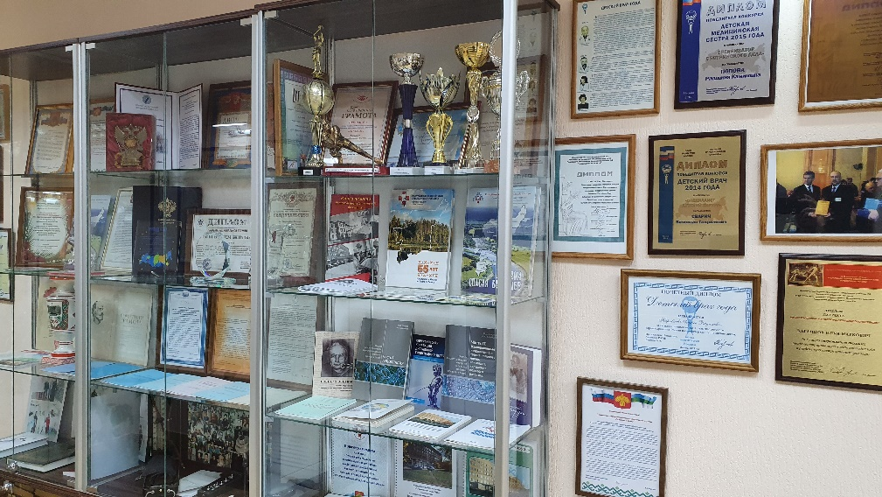
Музей ГУ «РДКБ»

Slide 16
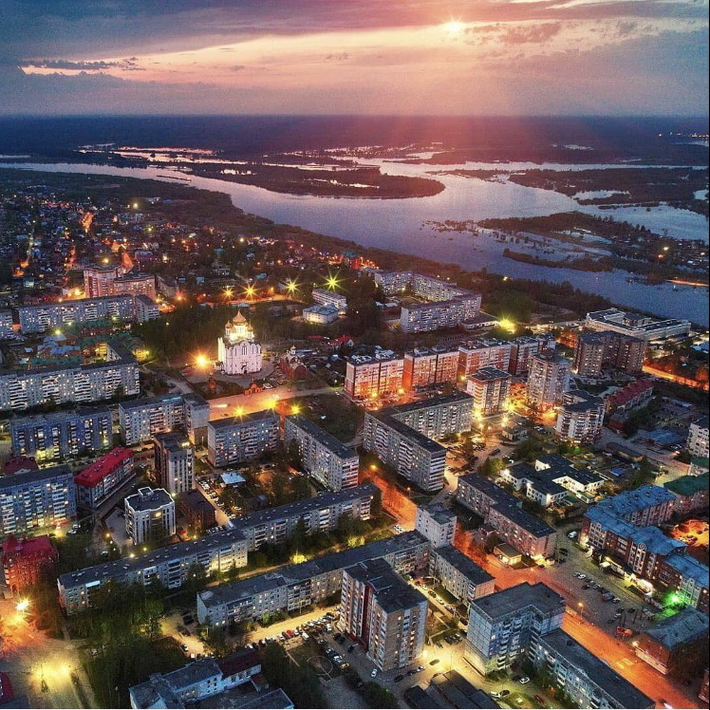
г. Сыктывкар

Slide 17
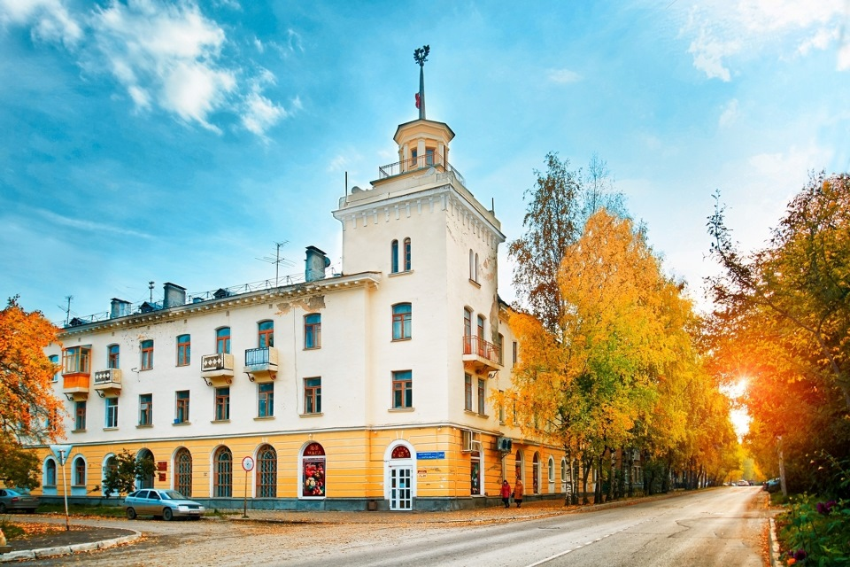
г. Сыктывкар

Slide 18
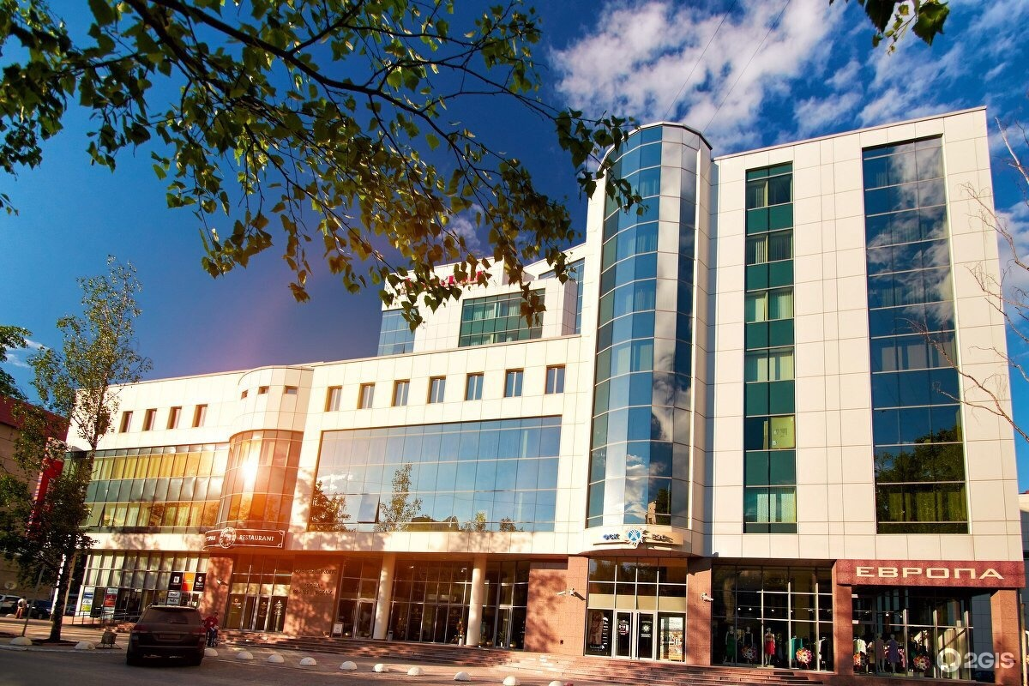
г. Сыктывкар

Slide 19

Республика Коми
Notes:
Республика Коми занимает территорию, на которой могли бы разместиться несколько европейских стран. Низкая плотность населения (1,99 чел на 1 кв.км), географические и климатические условия обуславливают особенности в организации медицинской помощи.

Slide 20
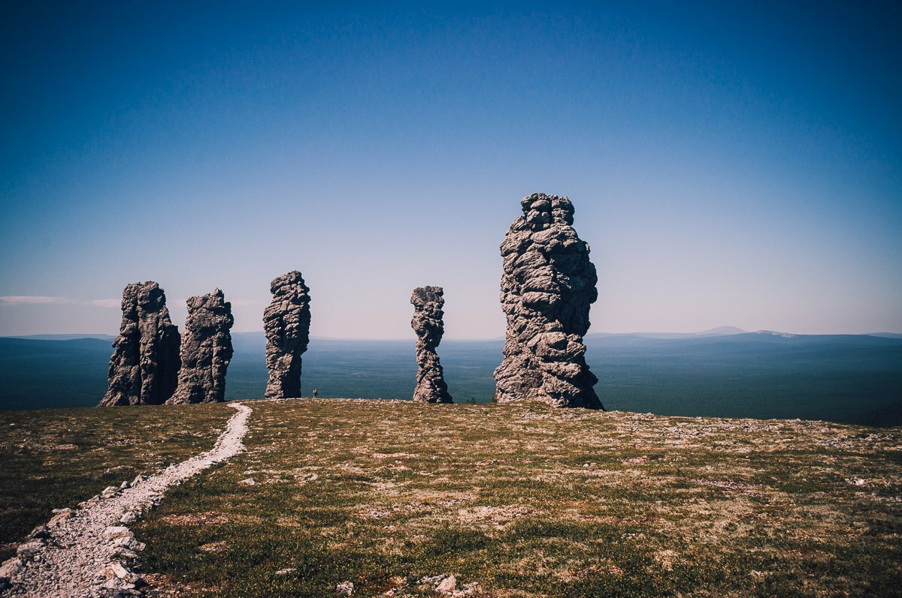
Республика Коми
Notes:
Республика Коми занимает территорию, на которой могли бы разместиться несколько европейских стран. Низкая плотность населения (1,99 чел на 1 кв.км), географические и климатические условия обуславливают особенности в организации медицинской помощи.

Slide 21
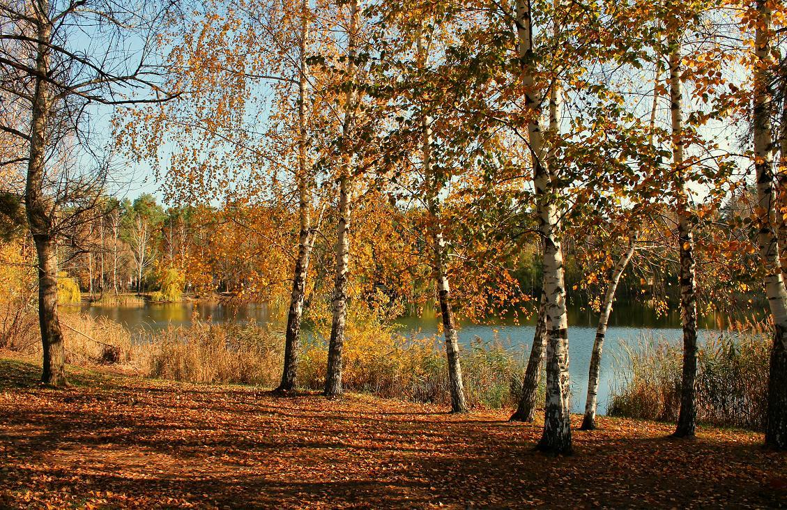
Республика Коми
Notes:
Республика Коми занимает территорию, на которой могли бы разместиться несколько европейских стран. Низкая плотность населения (1,99 чел на 1 кв.км), географические и климатические условия обуславливают особенности в организации медицинской помощи.

Slide 22
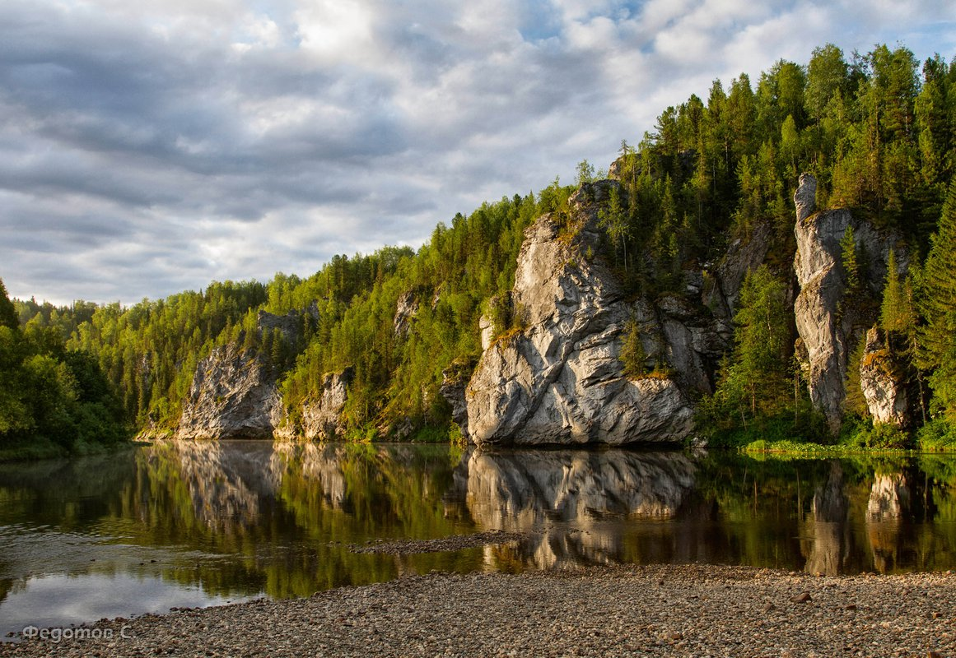
Республика Коми
Notes:
Республика Коми занимает территорию, на которой могли бы разместиться несколько европейских стран. Низкая плотность населения (1,99 чел на 1 кв.км), географические и климатические условия обуславливают особенности в организации медицинской помощи.

Slide 23
Контакты
Учреждение:
ГУ «Республиканская детская клиническая больница»
Адрес:
Республика Коми,
г. Сыктывкар, ул. Пушкина, д.116/6
Телефон: 8 (8212) 72-12-03
Сайт: rdkbrk.ru
Контактное лицо:
Батура Юлия Михайловна
Заместитель главного врача по кадрам
Телефон:
8 (8212) 72-12-33
e-mail:
batura-yulia@mail.ru

